Slide 1
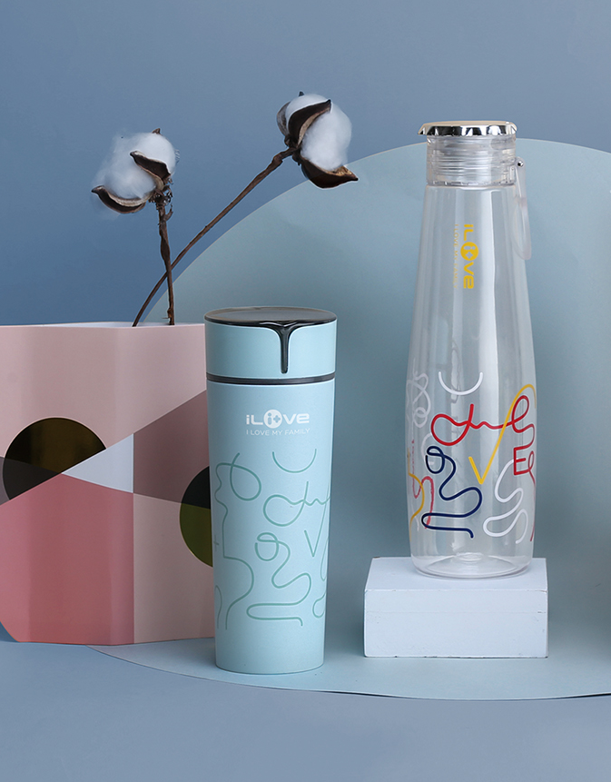



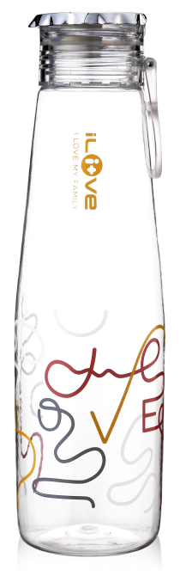
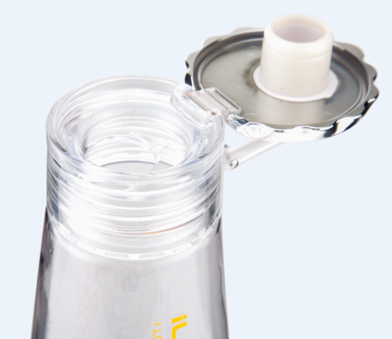
LF-A073
灵动 运动瓶
市场参考价：66.00
批发价：20.00
规格：700mL
材质：Tritan+PP+ABS
装箱明细：60pcs/箱
·优质tritan，通透耐高温。
·盖子与提手一体，设计巧妙、携带方便。
·盖子采用内塞式设计，可有效防止液体洒出。

